Slide 1

Algoritmer og Datastrukturer 2
Dynamisk Programmering
[CLRS 15]
Gerth Stølting Brodal

Slide 2
Dynamisk Programmering
Generel algoritmisk teknik – virker for mange (men langt fra alle) problemer
Krav: ”Optimal delstruktur” – en løsning til problemet kan konstrueres ud fra optimale løsninger til ”delproblemer”
Rekursive løsning:
  Typisk eksponentiel tid
Dynamisk Programmering:
  Beregn delløsninger systematisk
  Typisk polynomiel tid

Slide 3
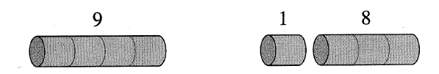
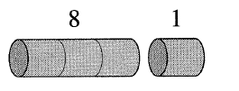
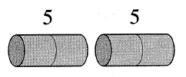
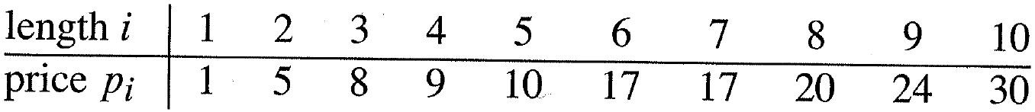
Dynamisk Programmering: Optimal opdeling af en stang
Problem: Opdel en stang i dele, hvor hver del har en pris, således at den resulterende sum er maksimereret
ens løsninger
ens løsninger
En stang af længde 4 kan opdeles 8 forskellige måder –
dog kun 5 forskellige resultater

Slide 4
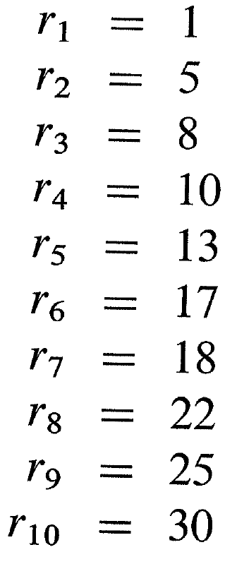
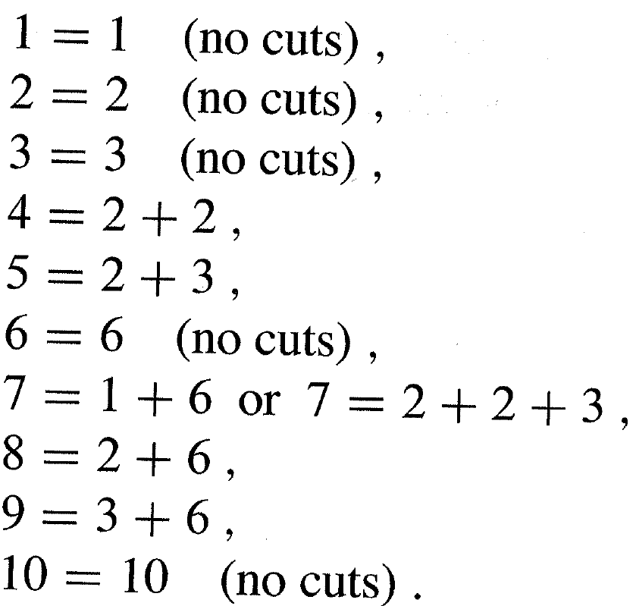
Optimal opdeling af stænger af længde 1..10
Bedste pris Opdeling

Slide 5
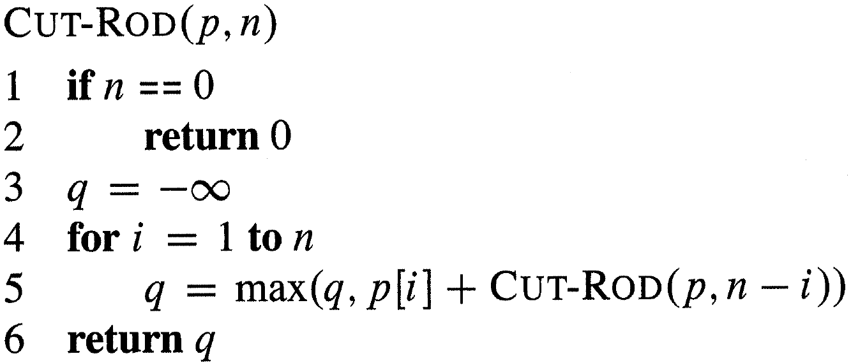
Optimal opdeling af en stang: Rekursiv løsning
Notes:
n = stang længde
p = reference til prisarray

Slide 6
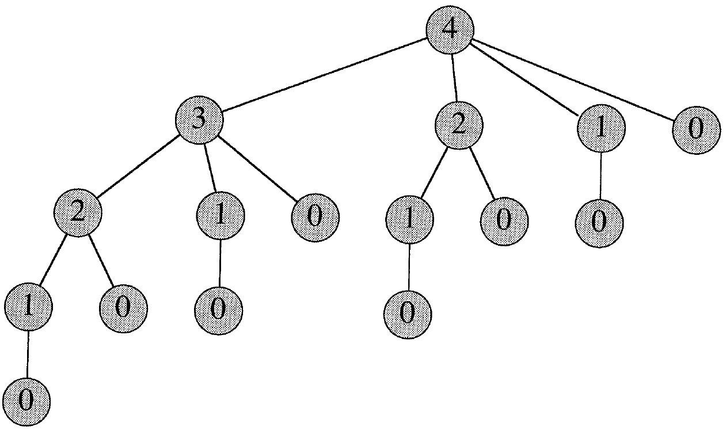

Optimal opdeling af en stang: Rekursiv løsning
Cut-Rod(p,2) allerede beregnet
Tid O(2^{n})

Slide 7
Optimal opdeling af en stang: Rekursiv løsning
undgå genberegning ?

Slide 8
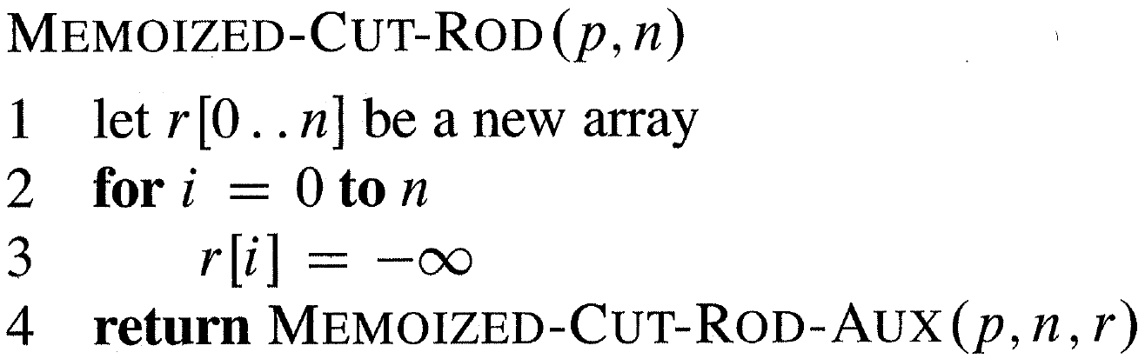
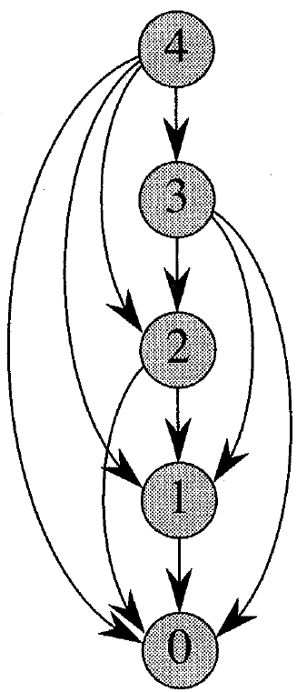
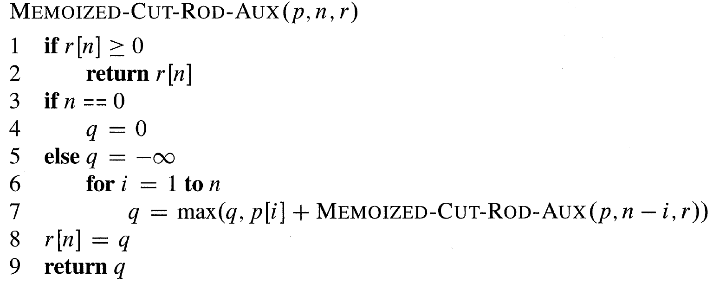
Optimal opdeling af en stang: Rekursiv løsning + Memoization
husk resultatet !
Tid O(n²)
Notes:
p = prisarray
n = stanglængde
r = resultatarray (delvis udfyldt)

Slide 9
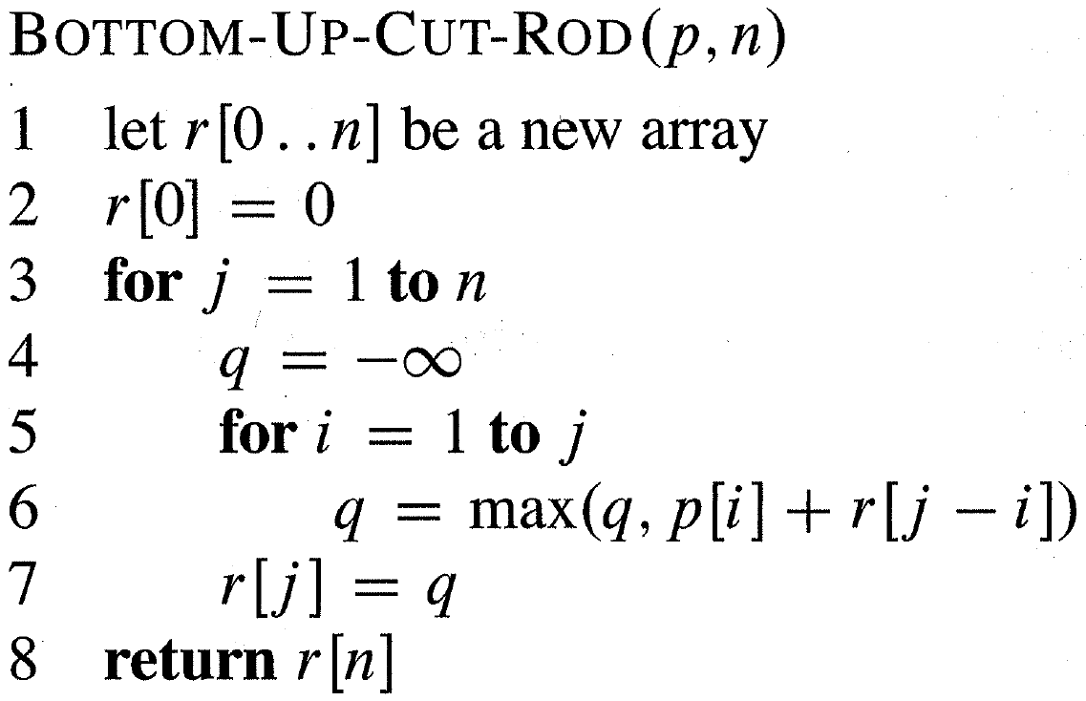
Optimal opdeling af en stang: Systematisk udfyldning
rækkefølgen vigtig !
Tid O(n²)

Slide 10
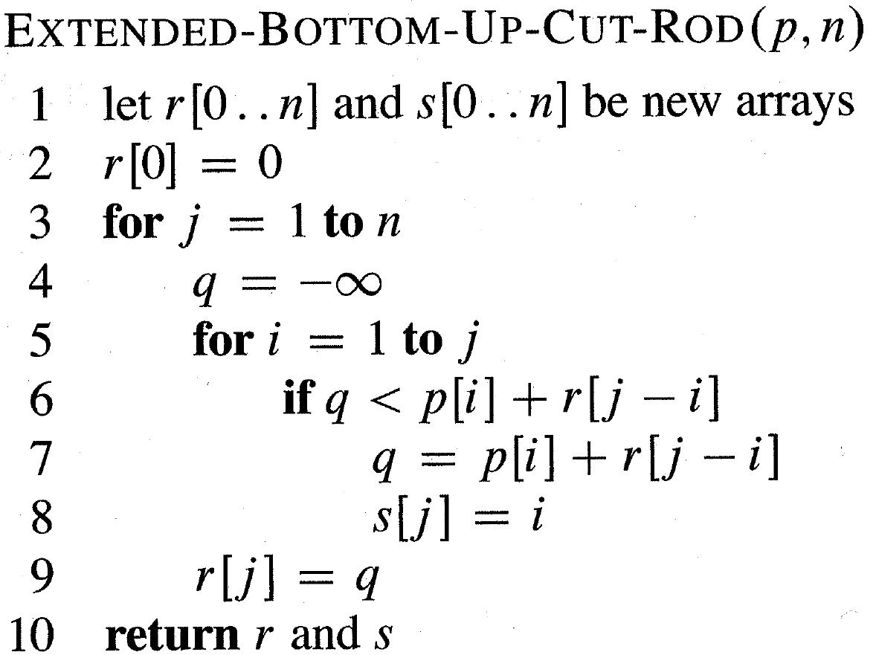
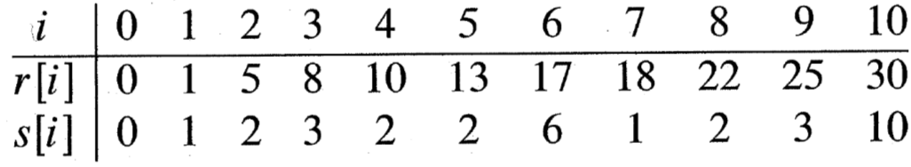
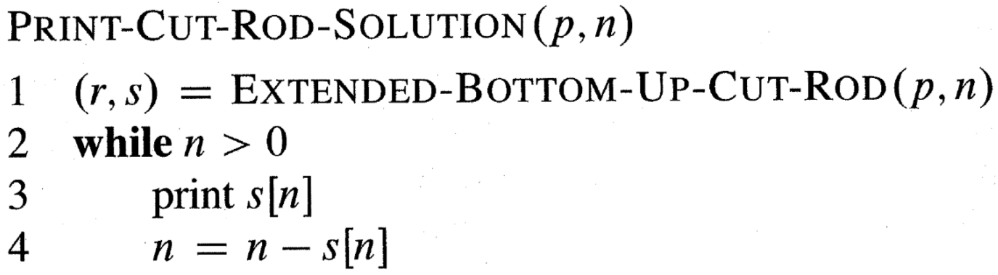
Optimal opdeling af en stang: Udskrivning af løsningen
Tid O(n²+n)

Slide 11
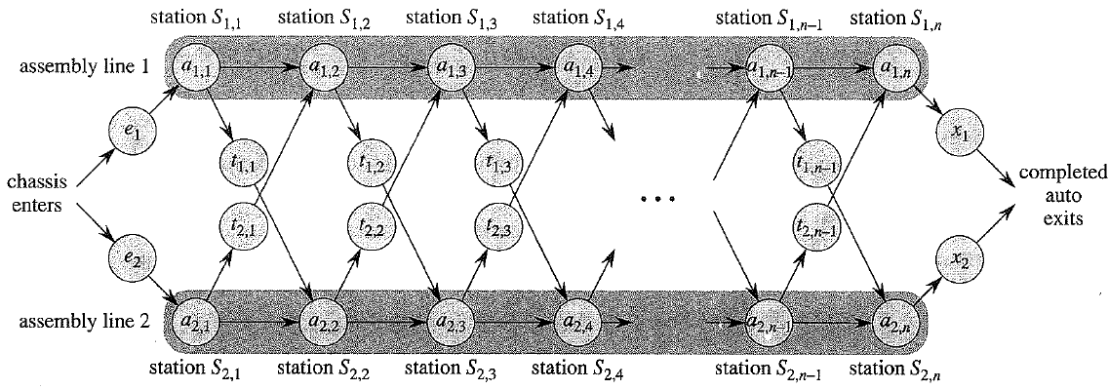
”Colonel Motors Corporation”
[CLRS, 2. udgave]
Mål Find en hurtigste vej fra ”Chassis enters” til ”completed auto” – knuderne angiver hvor lang tid de forskellige ting tager
Naive algoritme Prøv alle 2^{n} forskellige veje – tid Ω(2^{n})
Notes:
Eksempel fra [CLRS, 2. udgave]
En bil skal hurtigst muligt igennem et produktionsanlæg
n stationioner, med hver sin pris(tid)
kan skifte mellem to produktionslinier, skift har en pris/bliv på samme linie er gratis

Slide 12
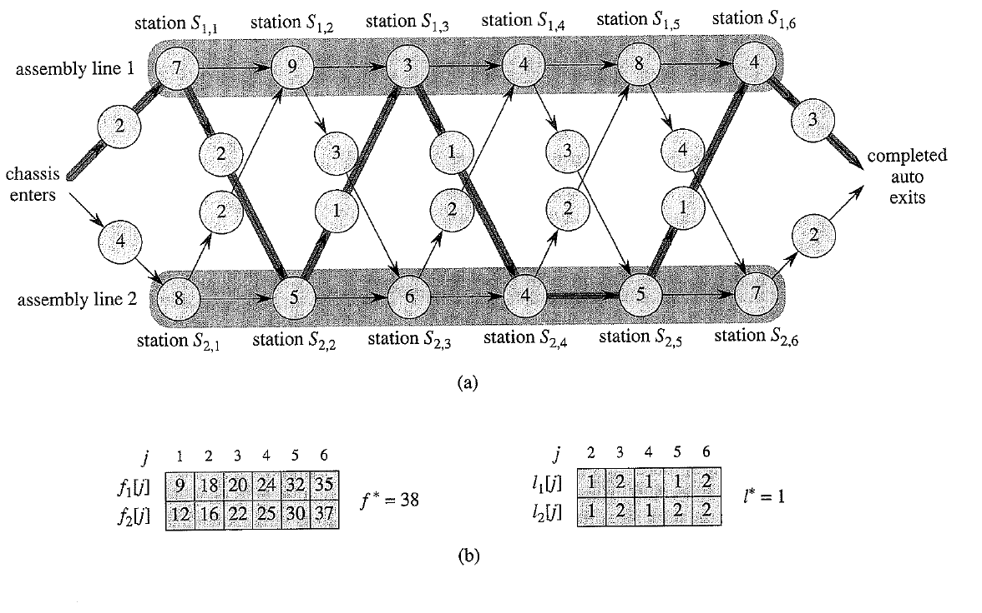
”Colonel Motors Corporation”
[CLRS, 2. udgave]
Korteste tid til og med stationerne
Forrige station for hurtigste løsning
Notes:
Eksempel fra [CLRS, 2. udgave]

Slide 13
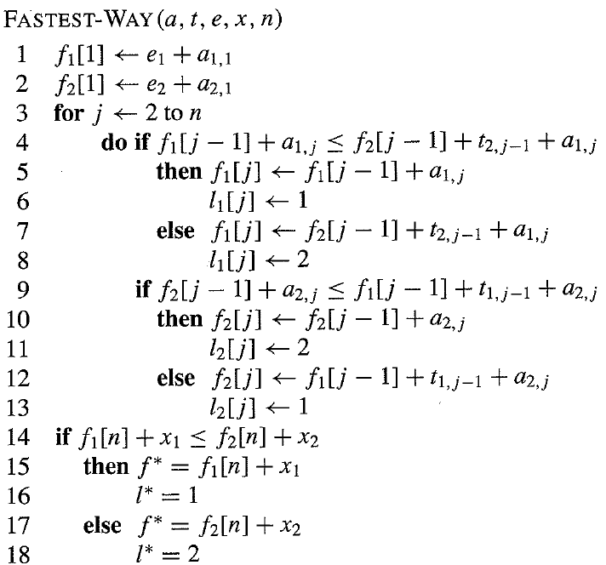
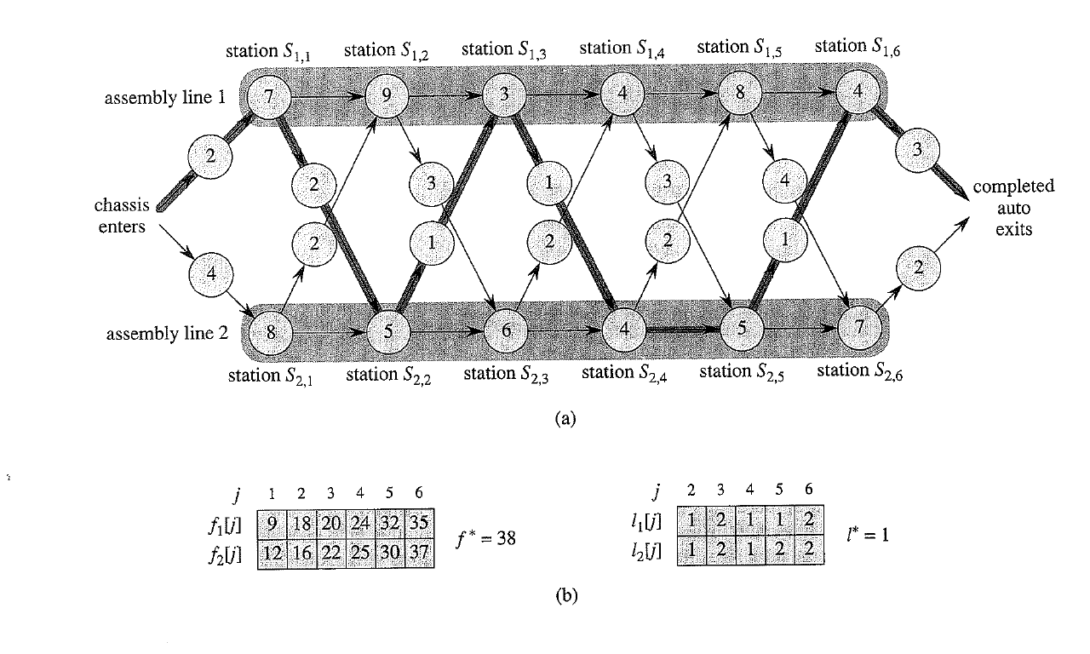
[CLRS, 2. udgave]
”Colonel Motors Corporation”
Længden af den hurtigste vej findes i tid O(n)
Notes:
Eksempel fra [CLRS, 2. udgave]

Slide 14
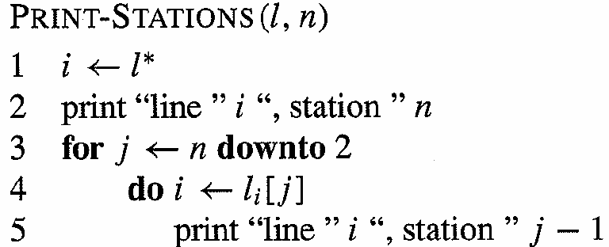
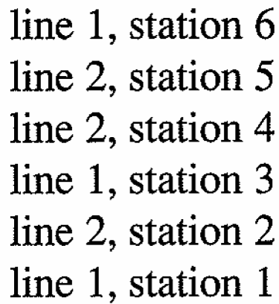
[CLRS, 2. udgave]
”Colonel Motors Corporation”
Gå ”baglæns” igennem de beregnede værdier, og find løsningen
Notes:
Eksempel fra [CLRS, 2. udgave]

Slide 15
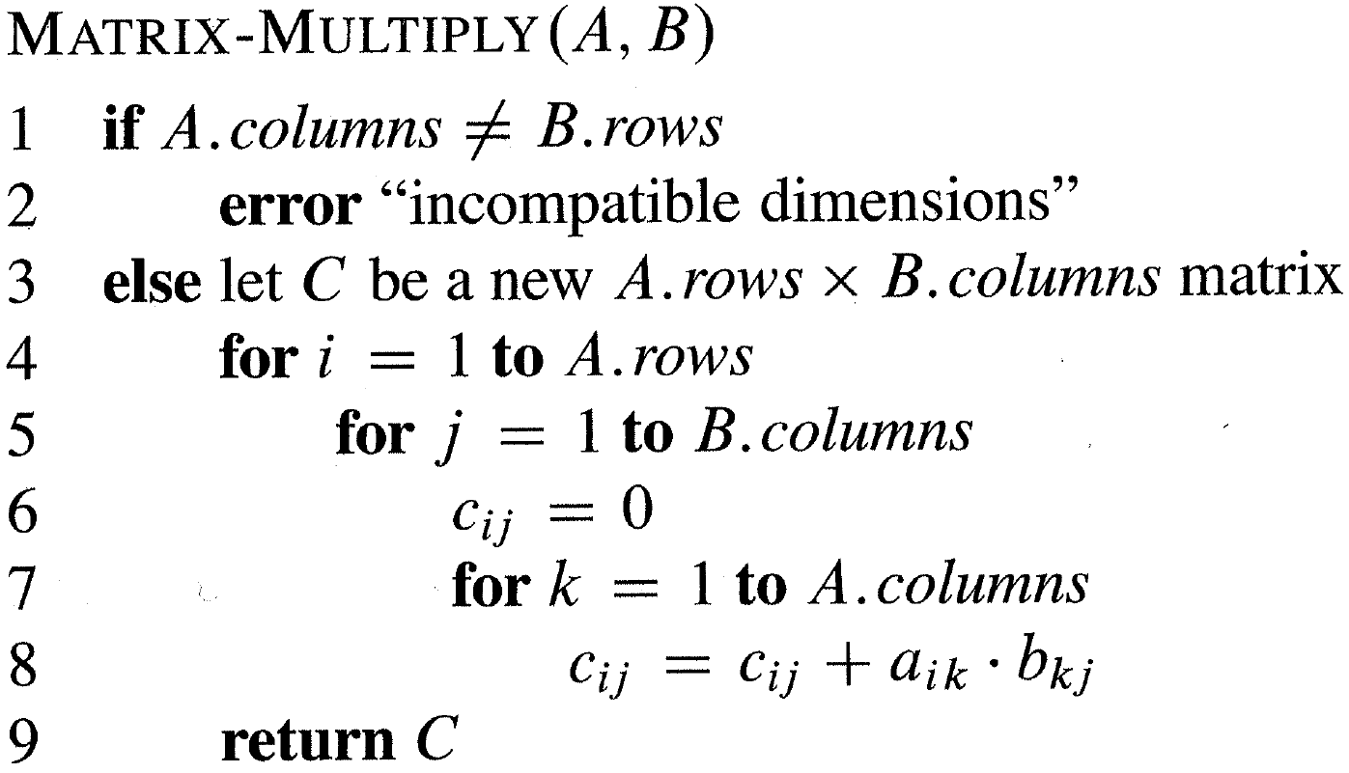
Matrix Multiplikation
Multiplikation af to matricer A og B af størrelse p₁ x p₂ og p₂ x p₃ tager tid O(p₁·p₂·p₃)

Slide 16
Matrix-kæde Multiplikation
(A·B)·C eller A·(B·C) ?
Matrix multiplikation er associativ (kan sætte paranteser som man vil) men ikke kommutative (kan ikke bytte rundt på rækkefølgen af matricerne)
Notes:
Rækkefølgende afgørende for hvor mange operationer der skal udføres:
Dimmensioner 2 x10, 10x50, 50x20 giver en forskel på 3000 vs 10400.

Slide 17
Matrix-kæde Multiplikation
Problem: Find den bedste rækkefølge (paranteser) for at gange n matricer sammen
A₁ · A₂ · · · A_{n}
hvor A_{i} er en p_{i-1} x p_{i} matrice
NB: Der er Ω(4^{n}/n^{3/2}) mulige måder for paranteserne
Notes:
C_{n}= n’te Catalan tal = antal måder at sætte n paranteser ~ 4^n/ (n^(3/2)*sqrt(pi))

Slide 18
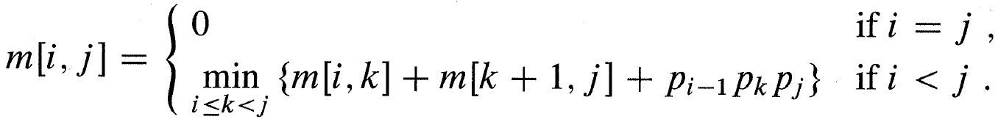
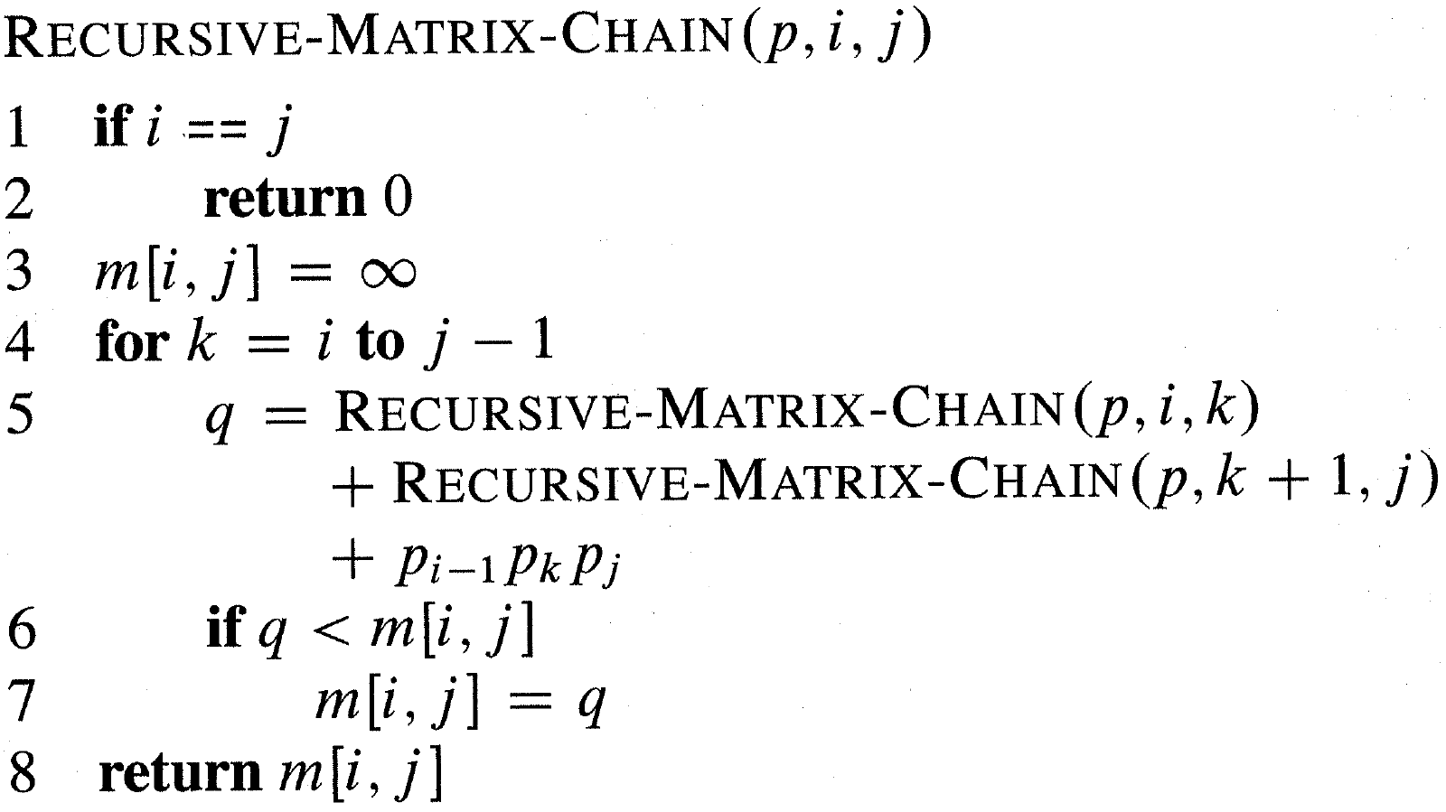
Matrix-kæde Multiplikation
m[i,j] = minimale antal (primitive) multiplikationer for at beregne A_{i} · ··· · A_{j}
(A_{i} ··· A_{k}) · (A_{k+1} ··· A_{j})
Tid Ω(4^{n}/n^{3/2})
Notes:
Eksponentiel tid!

Slide 19
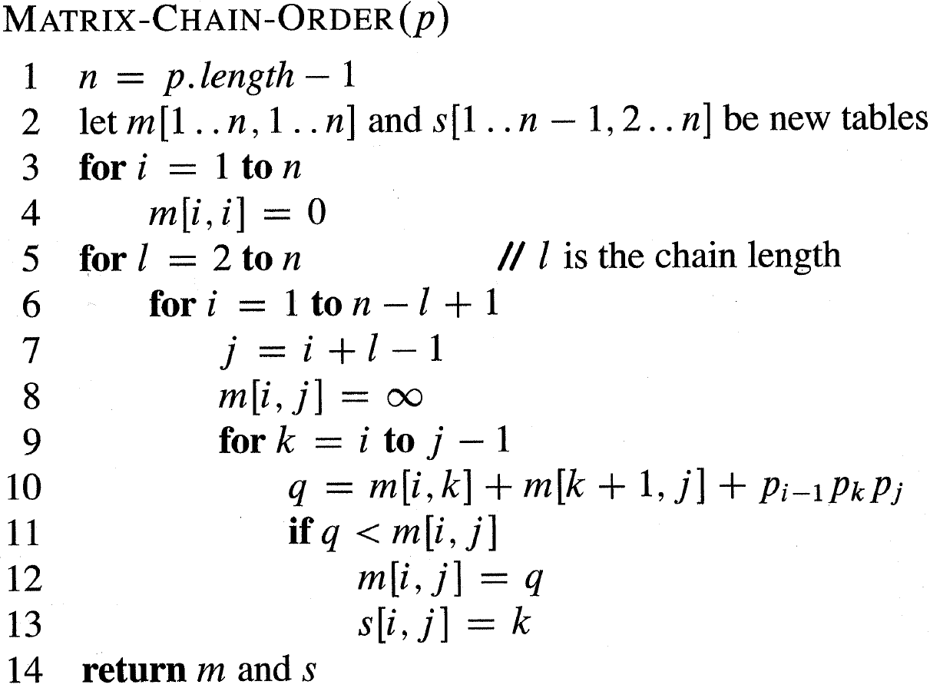
Matrix-kæde Multiplikation
Tid O(n³)

Slide 20
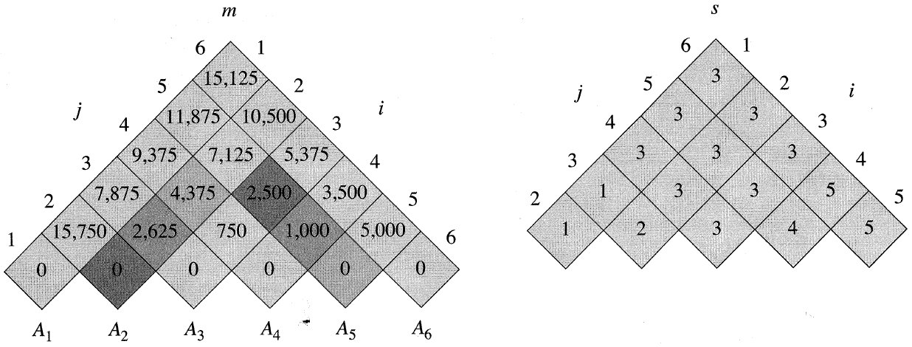
Matrix-kæde Multiplikation

Slide 21
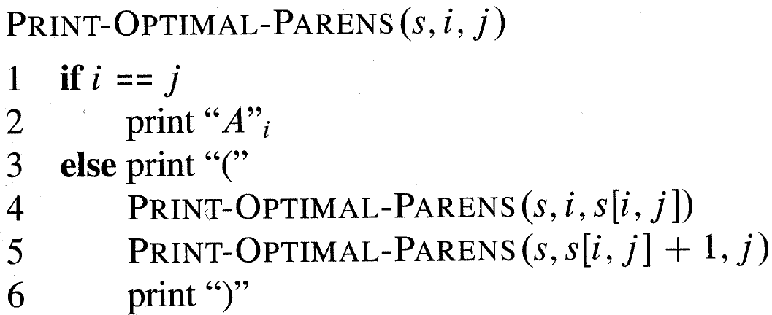
Matrix-kæde Multiplikation
Tid O(n)

Slide 22
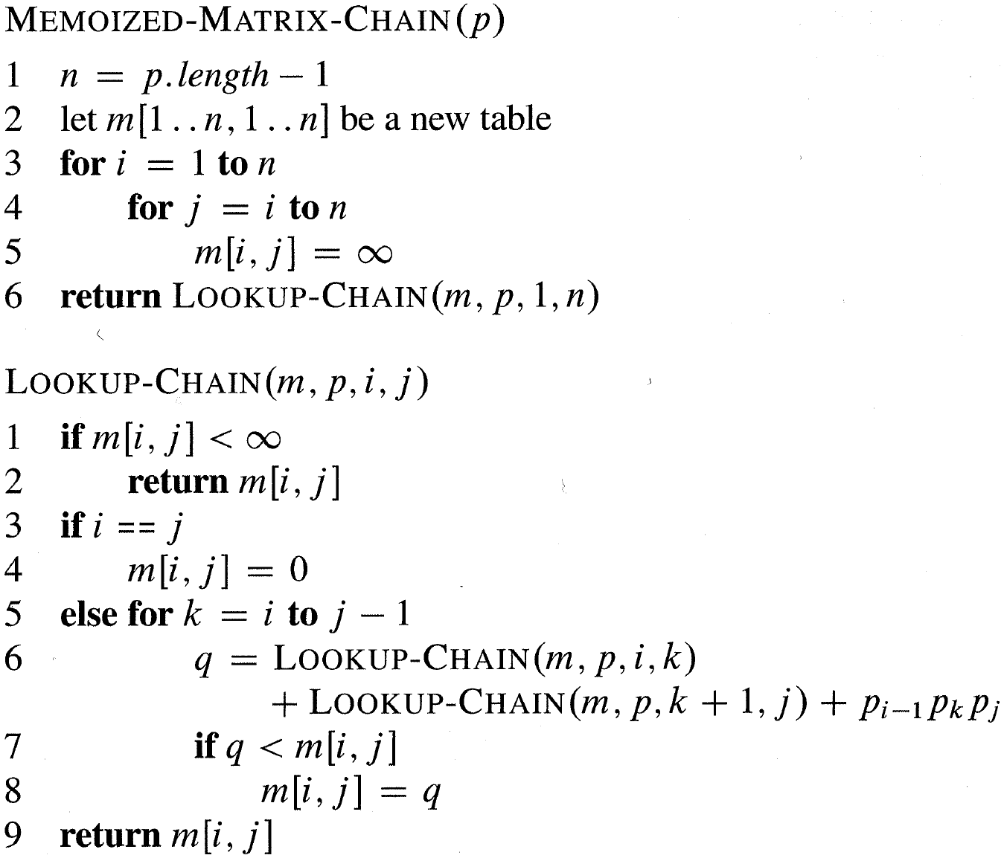
”Memoized”
Matrix-kæde Multiplikation
Tid O(n³)

Slide 23
Længste Fælles Delsekvens
B D C A B A
A B C B D A B

Slide 24
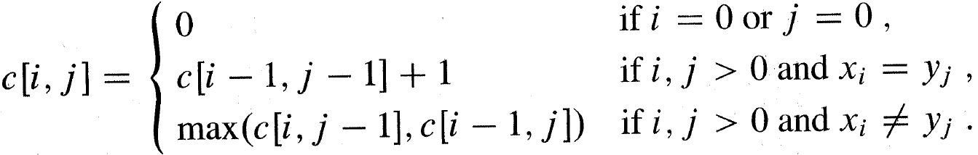
Længste Fælles Delsekvens
j
Y =
X =
i
B D C A B A
A B C B D A B
længden af en længste fælles delsekvens af x₁x₂∙∙∙x_{i} og y₁y₂∙∙∙y_{j}

Slide 25
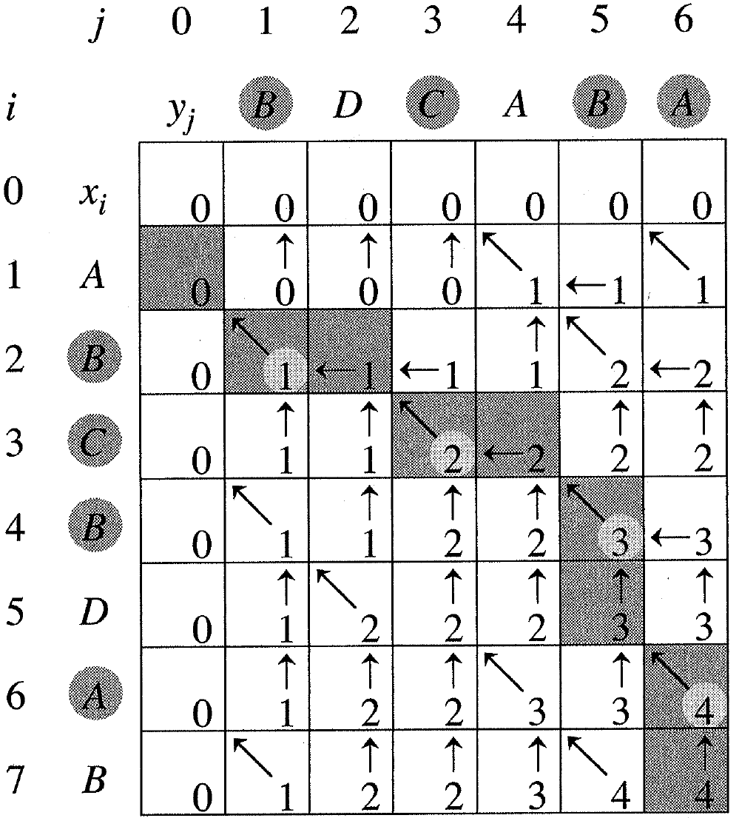
Længste Fælles Delsekvens
B D C A B A
A B C B D A B

Slide 26
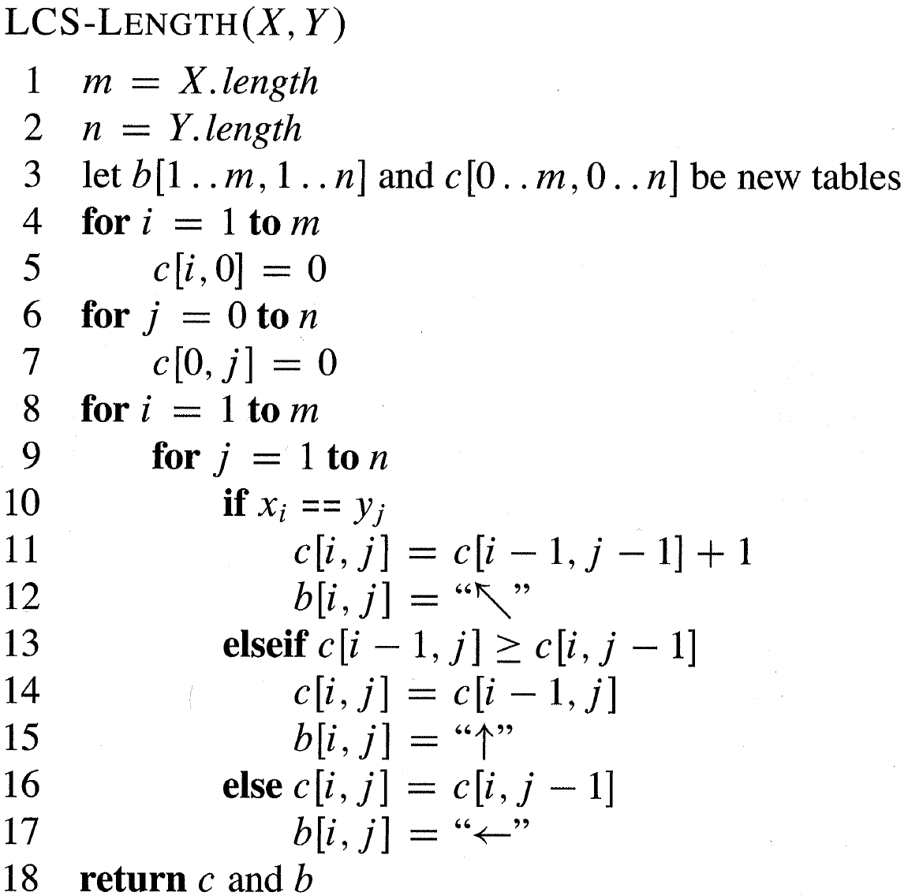
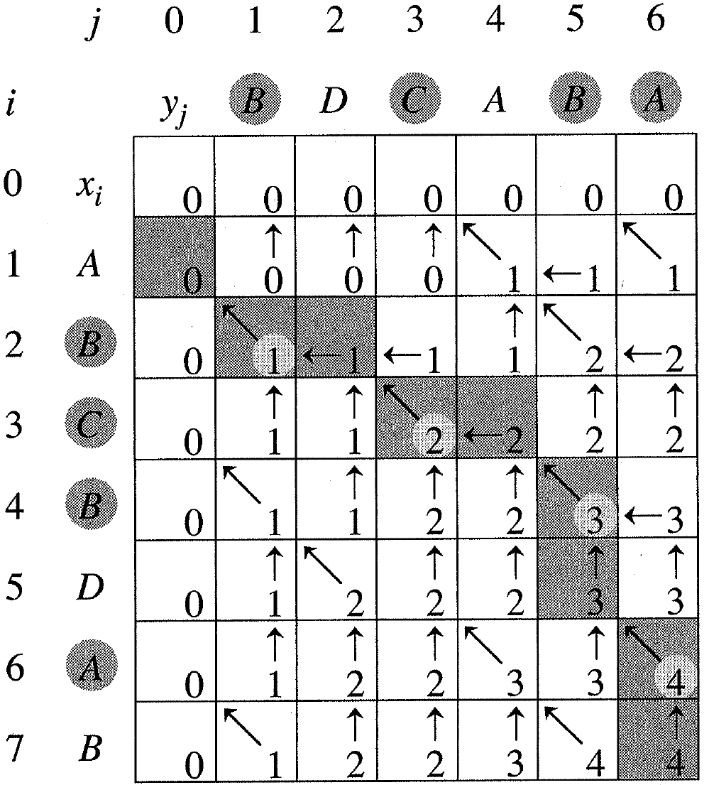
Længste Fælles Delsekvens
Tid O(nm)

Slide 27
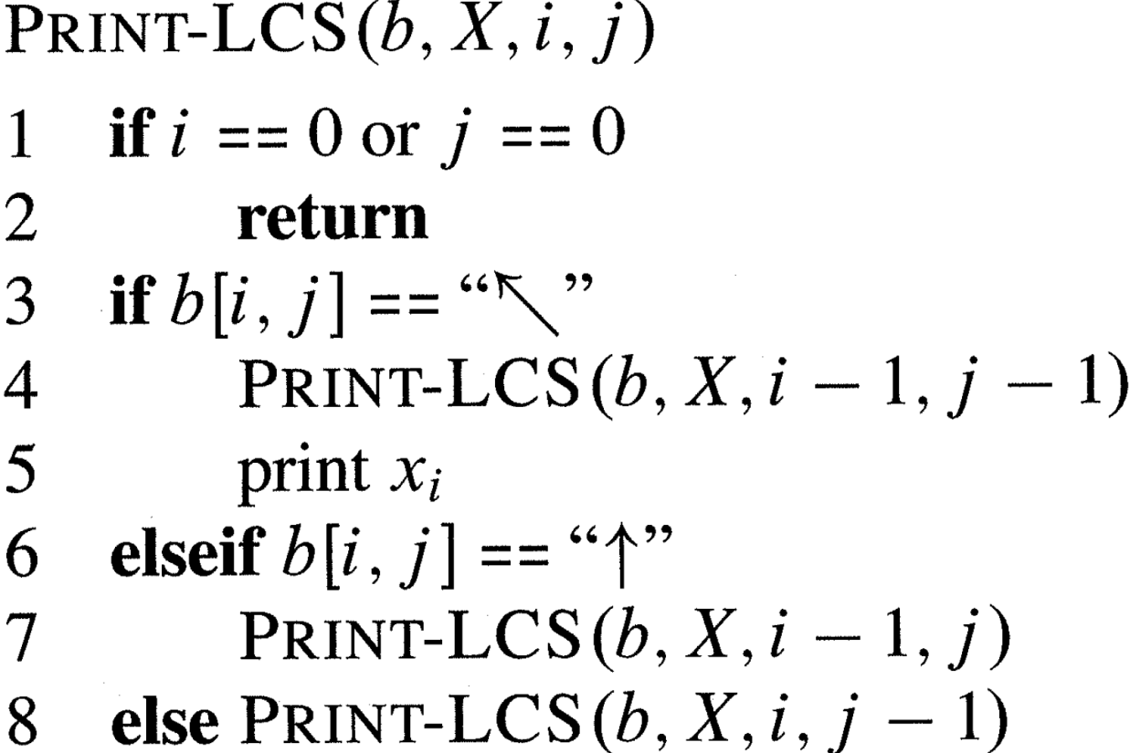
Længste Fælles Delsekvens
Tid O(n+m)

Slide 28
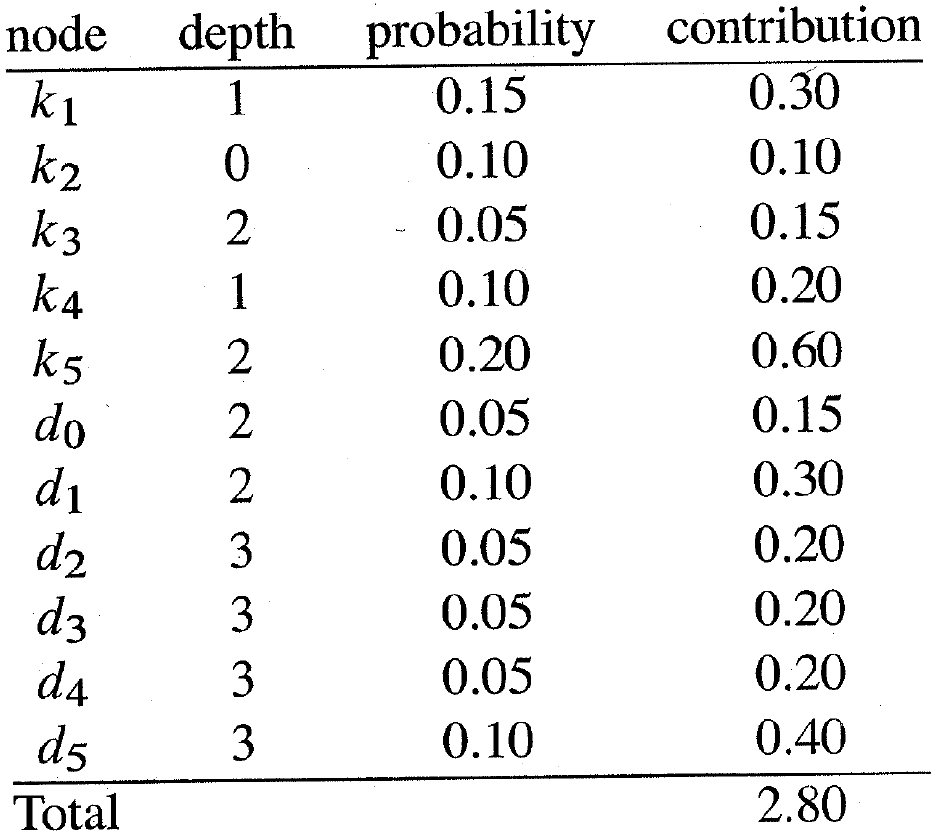
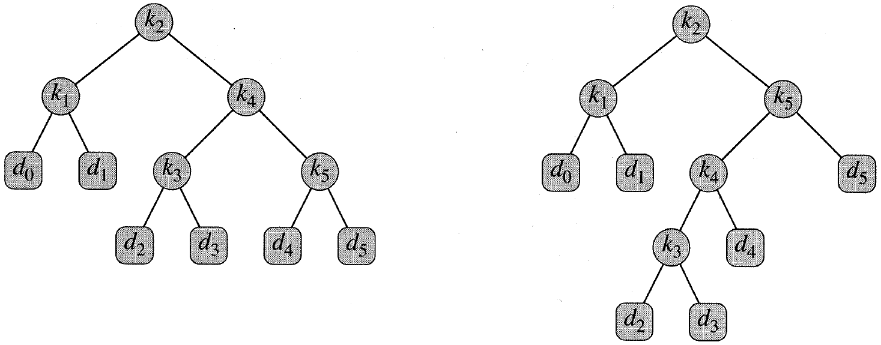
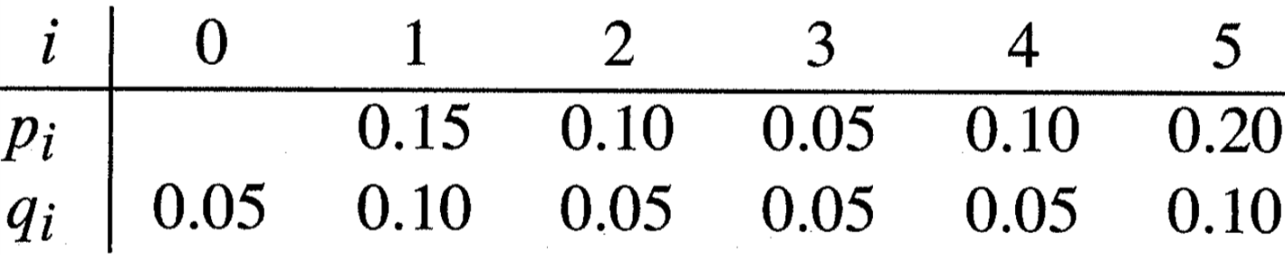
Optimale Binære Søgetræer
( + 1 ) x =
Forventet søgetid 2.80
d₀
k₁
d₁
k₂
d₂
k₃
d₃
k₄
d₄
k₅
d₅
Forventet søgetid 2.75
q₀
p₁
q₁
p₂
q₂
p₃
q₃
p₄
q₄
p₅
q₅
Notes:
ki = nøgler
di = dummi elementer (usuccesfulde søgninger)
pi = sandsynligheden for at søge efter ki
qi = sansynligheden for at søgningen ligger imellem ki og ki+1

Slide 29
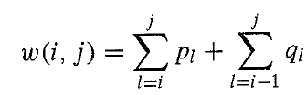


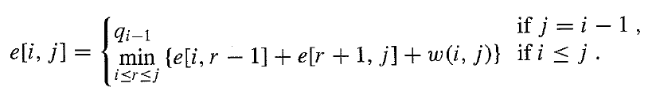
Optimale Binære Søgetræer
w(3,4)
d₀
k₁
d₁
k₂
d₂
k₃
d₃
k₄
d₄
k₅
d₅
q₀
p₁
q₁
p₂
q₂
p₃
q₃
p₄
q₄
p₅
q₅
forventet optimal tid for et søgetræ indeholdende k_{i}...,k_{j}
Notes:
sum af sandsynlighederne er 0
sandsynligheden for at ramme ki..kj eller di-1..dj
forventet søgetid = forventede dybde
rekursionsligning for e[i,j] = forventet optimal tid for et søgetræ indeholdende di-1,ki...,kj,dj

Slide 30
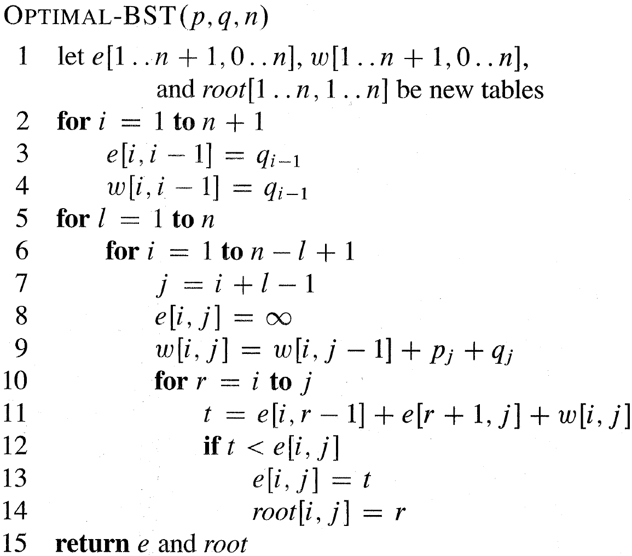
Optimale Binære Søgetræer
w(3,4)
d₀
k₁
d₁
k₂
d₂
k₃
d₃
k₄
d₄
k₅
d₅
q₀
p₁
q₁
p₂
q₂
p₃
q₃
p₄
q₄
p₅
q₅
Tid O(n³)
Notes:
w[i,j] = sum af sandsynlighederne ki...kj og di-1...dj
e[i,j] = forventet søgetid for et optimalt søgetræ for ki...kj
root[i,j] = roden af et optimalt søgetræ for ki...kj

Slide 31
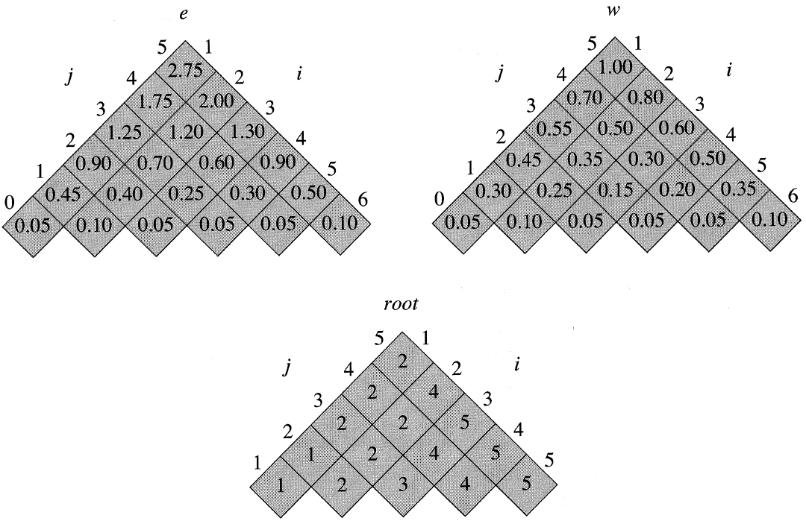
Konstruktion af
Optimalt Binært Søgetræ
w(3,4)
r = root[ i , j ]
d₀
k₁
d₁
k₂
d₂
k₃
d₃
k₄
d₄
k₅
d₅
q₀
p₁
q₁
p₂
q₂
p₃
q₃
p₄
q₄
p₅
q₅
root[ i , r-1 ]
root[ r+1, j ]

Slide 32
Dynamisk Programmering
Generel algoritmisk teknik
Krav: ”Optimal delstruktur” – en løsning til problemet kan konstrueres ud fra optimale løsninger til ”delproblemer”
Rekursionsligning
Eksempler
  Stang opdeling
  Matrix-kæde multiplikation
  Længste fælles delsekvens
  Optimale søgetræer

